Slide 2

Краткая характеристика видов оргструктур
Иерархические:
«жесткие» структуры управления
строятся на базе иерархического принципа и единоначалия
ориентированы на коммуникации вертикального типа и функциональный подход к управлению (в структуре управляющей системы создаются соответствующие функциональные подсистемы)

Slide 3
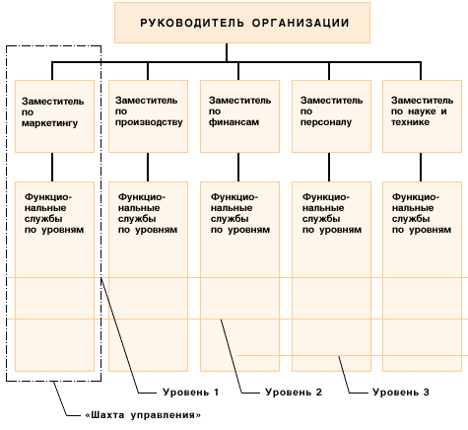

Slide 4

Краткая характеристика типов оргструктур
Органические:
  гибкие структуры, способные адаптировать свою форму, приспосабливаясь к изменяющимся условиям внешней среды
  Начали развиваться в конце 70-х годов XX в. под влиянием следующих факторов:
    резкое обострение конкуренции
    необходимость быстрой реакции на изменения рынка
    несоответствие структур иерархического типа новым экономическим условиям

Slide 5
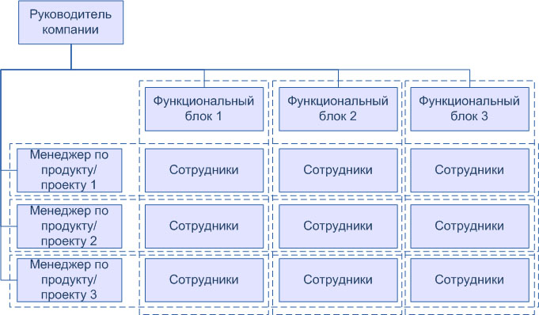
Матричная оргструктура

Slide 6
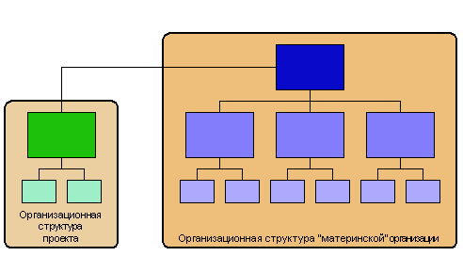
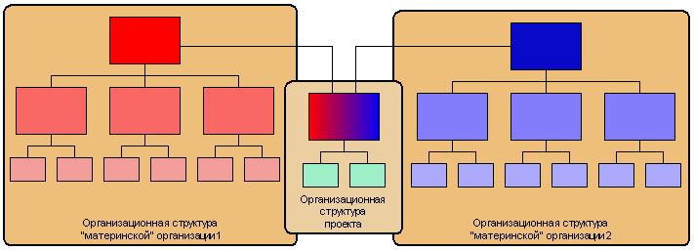
Проектные структуры

Slide 7
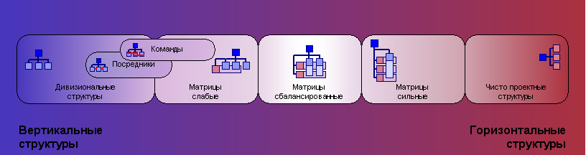
Оргструктуры проектов

Slide 8
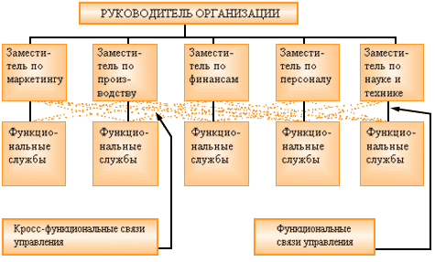
Кросс-функциональные

Slide 9
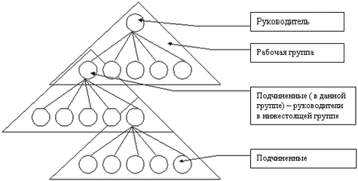
Бригадная оргструктура

Slide 10
Бригадная оргструктура
Преимущества бригадной/кросс-функциональной структуры:
сокращение управленческого аппарата, повышение эффективности управления
гибкое использование кадров, их знаний и компетентности
работа в группах создает условия для самосовершенствования
возможность применения эффективных методов планирования и управления
сокращается потребность в специалистах широкого профиля.
Недостатки бригадной/кросс-функциональной структуры:
усложнение взаимодействия (в особенности для кросс-функциональной структуры)
сложность в координации работ отдельных бригад
высокая квалификация и ответственность персонала
высокие требования к коммуникациям

Slide 11
Поощрение горизонтальных структур
Поощрение развития горизонтальных структур позволяет, не ломая существующие вертикальные структуры, получать все преимущества горизонтальных структур. С этой целью используются горизонтальные процессы, пересекающие рамки структурных подразделений и объединяющие отдельные задачи в единое целое.
Примеры горизонтальных структур: рабочие группы, комитеты, проектные команды и т. д.
Данные горизонтальные структуры могут нейтрализовать недостатки вертикальных.

Slide 12
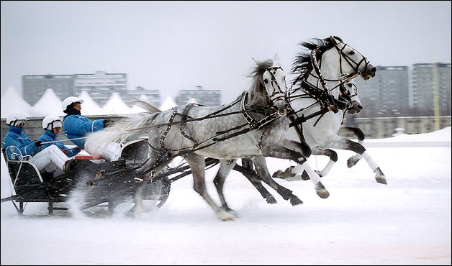

Отличие процессного подхода от функционального подхода
Основное внимание на межфункциональные процессы
Работники ориентированны на основную цель – удовлетворение клиента
Выстроены внутренние взаимосвязи клиент- поставщик
Основное внимание на самостоятельные функции отдельных подразделений, должностных лиц
Работники не ориентированны на целевые задачи предприятия
Обмен информацией крайне усложнен

Slide 13

Примеры выбора оргструктуры в соответствии корпоративной стратегией
  Стратегия минимизации издержек вертикальные структуры:
    контроль за выполнением технологического процесса
    опора на исполнительную вертикаль и систему компенсации, связанную с соблюдением дисциплины
  Стратегия минимизации упущенной выгоды (при выводе нового продукта на рынок) органические организационные структуры:
    больше скорость прохождения информации
    больше прав при принятии решений
    горизонтальные связи
    система оплаты труда по результатам

Slide 14
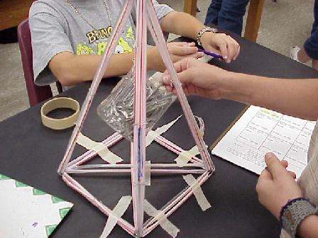
Распространенные заблуждения:
  можно создать идеальную, лишенную недостатков организационную структуру
  однажды разработанная структура будет оставаться идеальной всегда
Цель организационного проектирования: создание гибкой жизнеспособной структуры, отвечающей настоящим и прогнозируемым будущим условиям

Slide 15
Что должно быть
Раздел 1.Бизнес-модель - все 9 блоков
Раздел 2.Бизнес – процессы:
производственный
процесс обслуживания
Функциональные стратегии
Организационная структура
По каждому разделу - презентация и лист А4

Slide 16
ПОРТФОЛИО
Таблица ЗХУ
Тест Адизеса
Бизнес-модель
Процессы
Стратегия
Оргструктура

Slide 17
Организация и планирование деятельности предприятий сервиса
Лекция 5 Организация и планирование деятельности персонала на предприятии сервиса
Фалько Людмила Юрьевна,
доцент кафедры дизайна и технологий,
кандидат технических наук

Slide 18
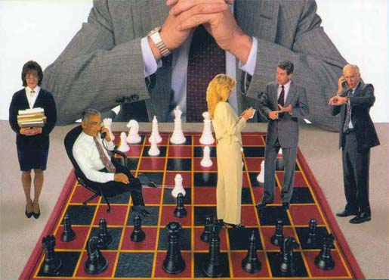
План лекции
Управление персоналом на предприятии
Организационная культура предприятия

Slide 19
Источники информации
Виноградова М.В. Организация и планирование деятельности предприятий сервиса. Учебное пособие для студ. вузов. / М.В. Виноградова, З.И. Панина – М.: Изд-во торговая компания «Дашков и Ко», 2013. -448 с.
Панина З. И.
Организация и планирование деятельности предприятия сферы сервиса: практикум [для студентов бакалавриата и специалитета] / З. И. Панина, М. В. Виноградова. - 2-е изд. - М. : Дашков и К°, 2013. - 244 с.
Презентационные материалы ПО ДИСЦИПЛИНЕ в ХРАНИДИЩЕ ПЦУМ
Notes:
Марина Викторовна
Зинаида Ивановна

Slide 20
Классическая схема системы управления
(«пирамида управления»)
Стратегическое управление
Сбалансированная система показателей
Организационный дизайн
Управление персоналом
Управленческий учет
Финансовый учет
Бюджетирование
Бизнес-процессы
Автоматизация процессов
Информационные технологии
Система документооборота
Система корпоративных стандартов (фундамент)

Slide 21
Управление персоналом:
Кадровое планирование
2. Поиск кадров
3. Отбор кадров
4. Адаптация работников
5. Анализ работы и нормирование труда
6. Оценка исполнения
7. Система стимулирования
8. Обучение и развитие
9. Организационная культура

Slide 22
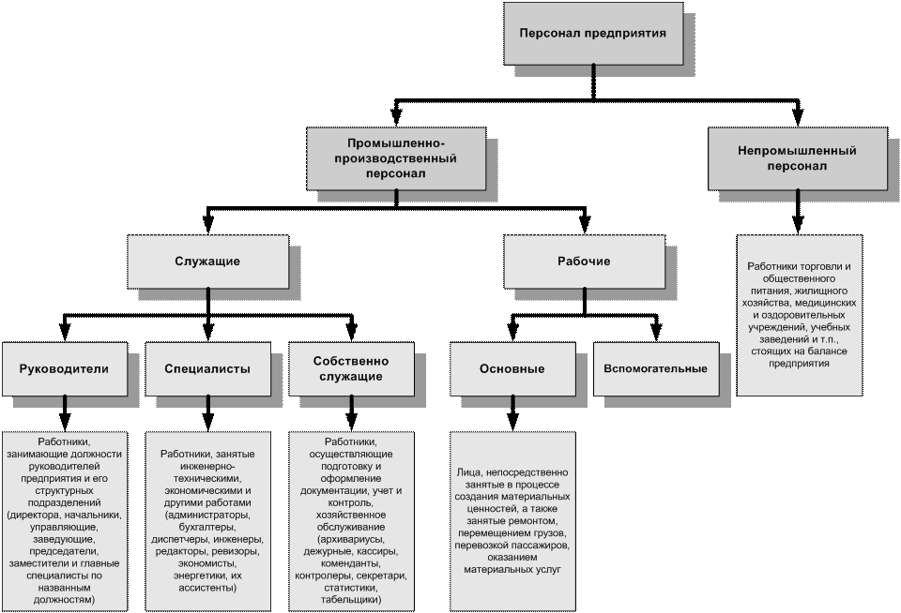
Понятие персонала

Slide 23
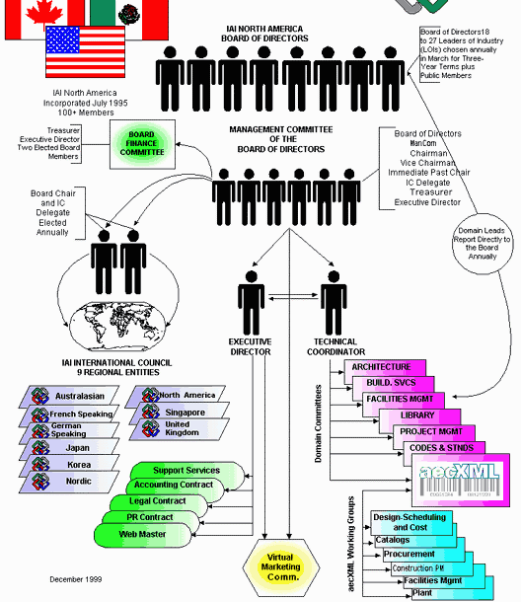
Кадровое планирование
Кадровый аудит
Определение численности персонала
Определение фонда заработной платы

Slide 24
Кадровый аудит -
специальный анализ кадрового состояния организации

Slide 25
Кадровый аудит предполагает:
оценку уровня профессиональной обеспеченности организации: (количества и качества специалистов, работающих на различных уровнях и направлениях)
оценку степени готовности организации к изменениям

Slide 26
Кадровый аудит предполагает:
выявление существующих в организации типов организационной культуры
построение прогноза развития организации и оценка степени реализуемости поставленных целей

Slide 27
Кадровый аудит предполагает:
подготовку рекомендаций по конкретным кадровым программам (набору, развитию персонала, планированию карьеры, обучению, программам оценки и стимулирования труда и т.п.)

Slide 28

Поиск и отбор кадров
Должен быть разработан регламент поиска и отбора кандидатов:
Требования к кандидату
Методы отбора

Slide 29
Корпоративные (универсальные компетенции)
Наиболее часто встречающимися корпоративными компетенциями являются:
– навыки коммуникации,
– ориентация на результат,
– клиентоориентированность,
– умение работать в команде,
– лидерство,
– умение организовывать работу,
– знание бизнеса,
– готовность к изменениям,
– умение эффективно решать проблемы,
– готовность помогать коллегам в профессиональном развитии.

Slide 30
К традиционным методам отбора сотрудников относятся:
резюме;
собеседование;
анкетирование;
центры оценки;
тестирование.
Notes:
Еще до начала работы работодатель может понять, подойдет человек для работы в компании или нет. Анализ результатов большинства методов проводит психолог. Как правило, крупные компании имеют в своем штате психолога, который участвует в выборе кандидатов. Ведь только проведя полный профессиональный анализ, можно выявить все достоинства и недостатки

Slide 31
Виды тестов
Тест на выполнение работы. Здесь соискателей просят сделать определенную работу, которая схожа с той, что придется выполнять после приема на должность. Данный тест выявляет умения кандидата в данной области.
Письменный тест, который позволяет выявить общий уровень способностей и умственного развития кандидата.
Тесты на выявления уровня интеллекта. Такие тесты необходимо выполнить за определенный промежуток времени. В них имеется несколько вариантов ответа, из них только один – верный.
Тесты-опросники. Они помогают определить склонности человека к различным видам деятельности. Преимущественно используются для профориентации.
Детектор лжи. В России данный тест мало используется, так как не считается достоверным.
Проективный тест направлен на исследование человеческого подсознания. В большинстве случаев используется для выявления скрытых качеств кандидата. Такой тест может провести и проанализировать лишь психолог.

Slide 32
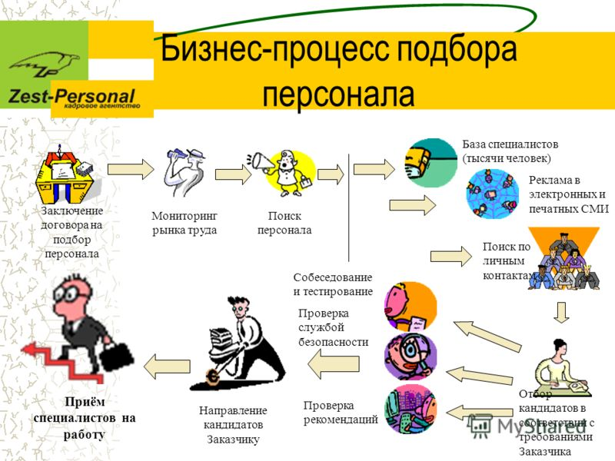

Slide 33
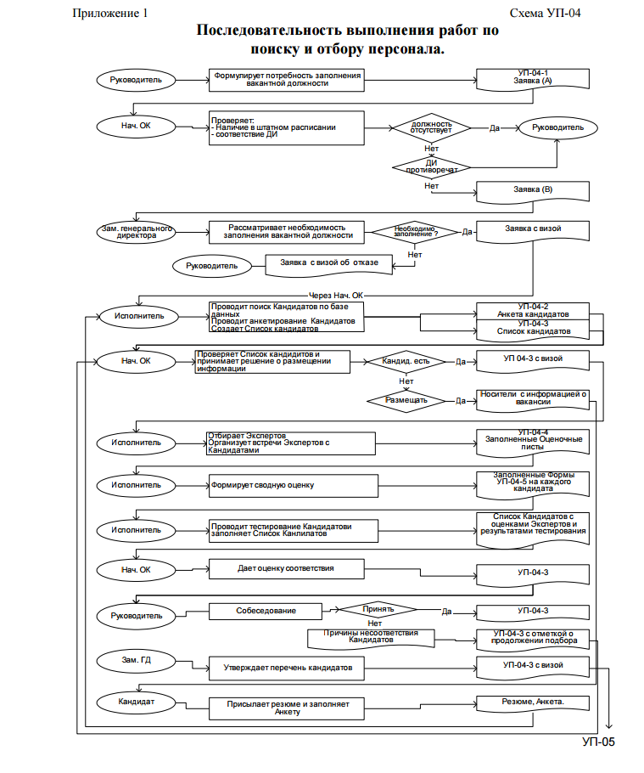

Slide 34
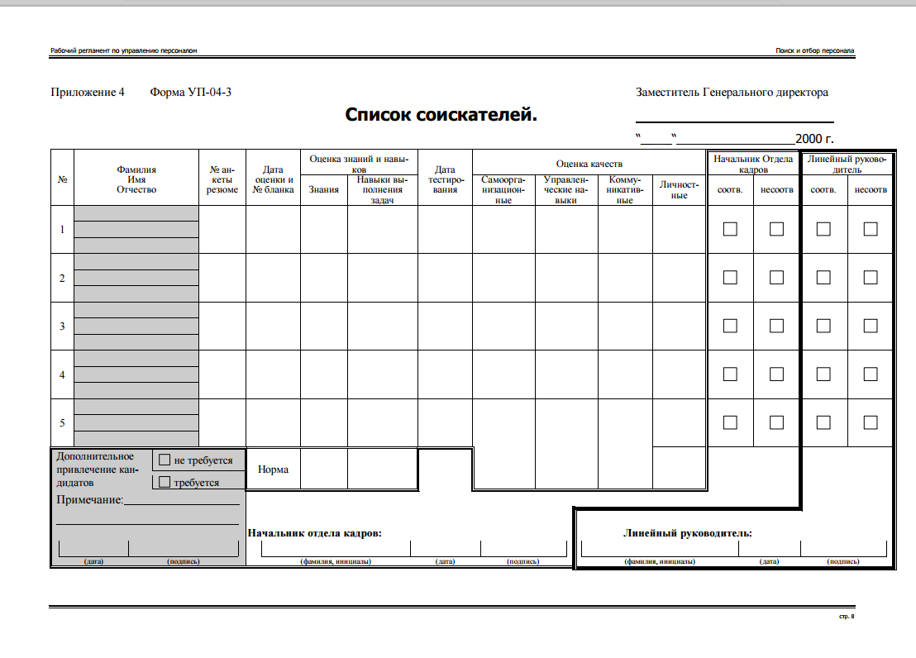

Slide 35
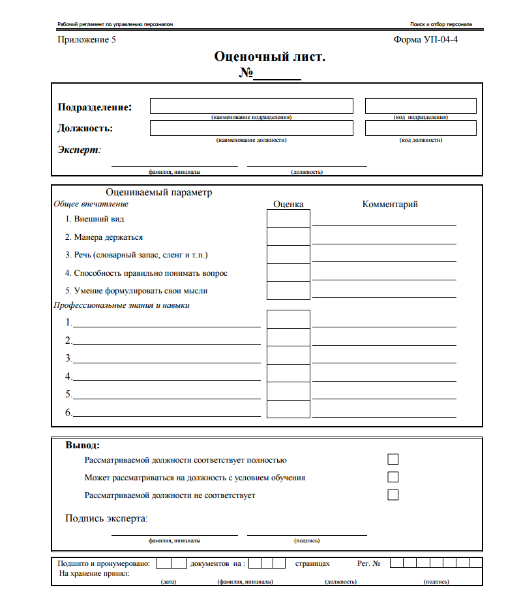

Slide 36
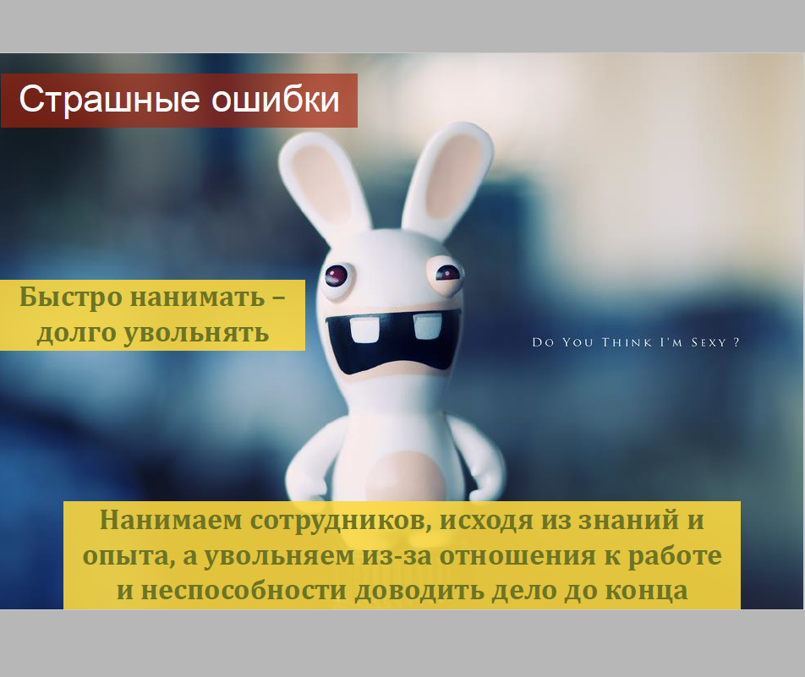

Slide 37

Адаптация работников
Адаптация — процесс знакомства сотрудника с деятельностью и организацией и изменение собственного поведения в соответствии с требованиями среды.
Положение об адаптации вновь принятых сотрудников
Notes:
Один из наиболее практичных путей предоставления информации — создание пакета документов, который состоит из обычных рекламных материалов и специфических материалов, подготовленных специально для конкретного работника.

Slide 38

Перечень необходимых действий
Перед приходом нового работника необходимо:
убедиться, что должностная инструкция готова и соответствует действительности
определить официального наставника или договориться с кем-нибудь из его будущих коллег о неформальной помощи и опеке
проверить, готово ли его рабочее место
дать предварительную информацию всем сотрудникам о приходе нового работника
приготовить все информационные материалы, которые будут выданы сотруднику в первый день работы;
подготовить необходимые пропуска
позвонить сотруднику накануне его официального выхода на работу и убедиться, что все в порядке

Slide 39
Первый день:
совместно с новым сотрудником разобрать его должностные обязанности;
объяснить правила по компенсации возможных затрат;
ознакомить с требованиями конфиденциальности информации;
ознакомить с правилами внутреннего трудового распорядка;
обсудить стиль управления, особенности культуры, традиции, нормы и т. д., принятые в организации;
ознакомить с основными процедурами и политикой по персоналу;
ознакомить с организационной структурой и структурой подчинения (если это необходимо);
провести инструктаж по технике безопасности;
провести инструктаж по оказанию неотложной помощи;
ознакомить с правилами и действиями на случай эвакуации, показать пожарные выходы;
ознакомить с процедурой коммуникаций и связей по должности;
ознакомить его с требованиями к внешнему виду;
ознакомить с требованиями пропускной системы, открытием и закрытием офиса;
представить сотрудника подчиненным, коллегам и руководителям;
предоставить ему информацию личного плана: местонахождение столовой, туалетов, места для отдыха, курения и т. д.;
представить информацию о традициях отдела или группы, в которой сотрудник будет работать.

Slide 40
До конца периода адаптации:
ознакомить со специальными процедурами;
ознакомить со спецификой его работы в отделе и организации;
проанализировать компетенцию и разработать индивидуальную программу перспективной подготовки;
объяснить, как действует административно-хозяйственная система организации, используемые правила и процедуры;
ознакомить с требованиями и стандартами выполнения работы;
ознакомить с системой отчетности.

Slide 41
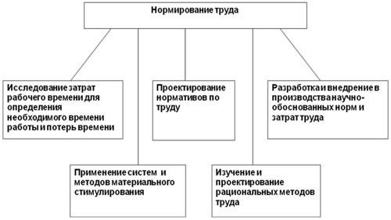
Анализ работы и нормирование труда

Slide 42
Оценка исполнения
Система оценки включает
критерии, определяющие, что и как оценивается
методы сбора, обработки и анализа информации
организационные процедуры оценки, определяющие, какие функции и кто выполняет
субъекты, осуществляющие оценку

Slide 43
Два типа оценивания:
Пример
Текущее - осуществляется периодически в течение года. Используемые формы не охватывают всю деятельность, а ориентированы на оценку отдельных его участков
Суммирующее - по широкому кругу выработанных и согласованных критериев, охватывающих все стороны деятельности. Составляет суждение о том, насколько работник отвечает профессиональным требованиям.

Slide 44
Важно, чтобы оцениваемый работник
был убежден в объективности оценки
воспринимал ее как полезную для себя
знал, что нужно сделать, чтобы устранить выявленные недостатки
хотел их устранить
знал, что руководитель окажет ему помощь в этом

Slide 45
Типы вознаграждения
Система стимулирования
Внутреннее – дает сама работа, ее содержание:
чувство достижения результата
содержательности
значимости выполняемой работы
Самоуважения
дружба и общение
Внешнее – возникает не от работы, а дается организацией:
зарплата
продвижение по службе
символы статуса и престижа
похвалы и признание
доп. выплаты

Slide 46
Мотивационные подсистемы для повышения эффективности деятельности персонала:
Заработная плата и материальное вознаграждение
Человеческие взаимоотношения
Повышение статусных характеристик и меры ответственности
Главный принцип эффективной системы мотивации – ее немонотонность

Slide 47
Условия, обеспечивающие положительную мотивацию:
Ожидаемые руководителем результаты четко определены и известны каждому сотруднику
Существуют известные всем вознаграждения за достижение высоких результатов
Эти вознаграждения имеют ценность для исполнителей

Slide 48
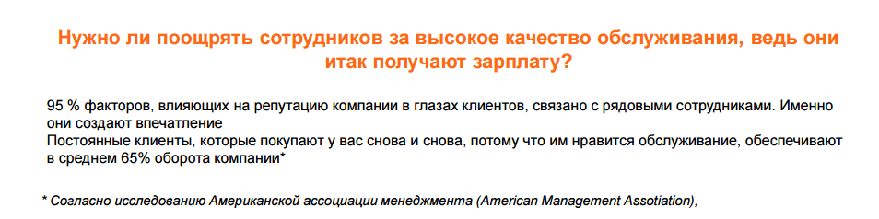

Slide 49
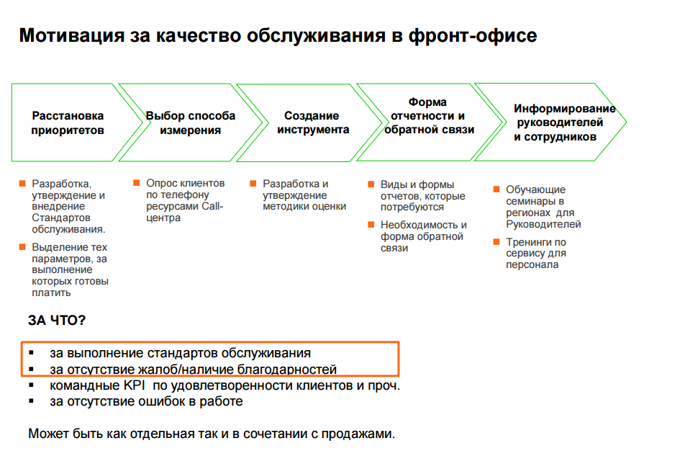

Slide 50
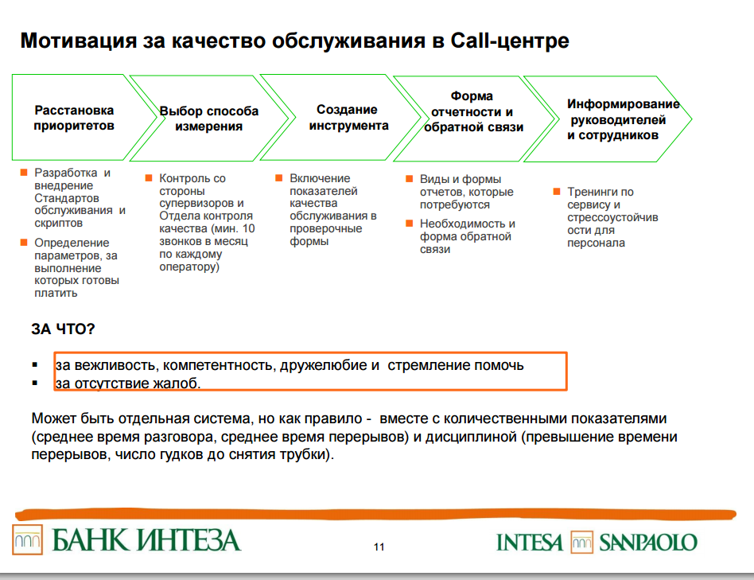
Пример

Slide 51
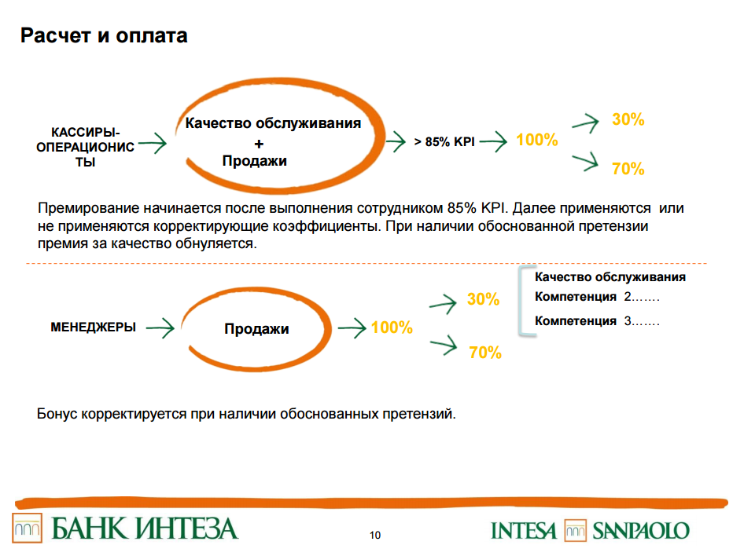

Slide 52
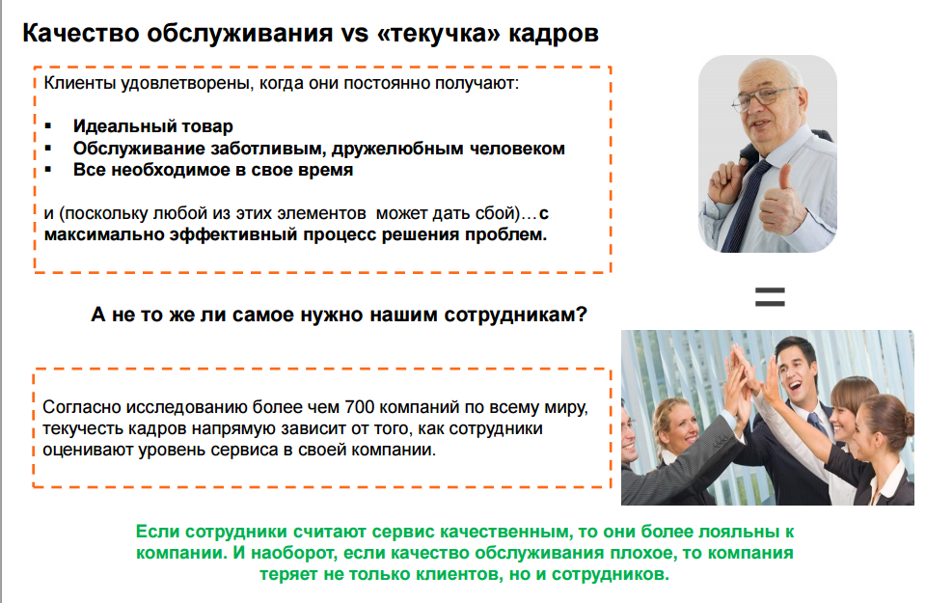

Slide 53
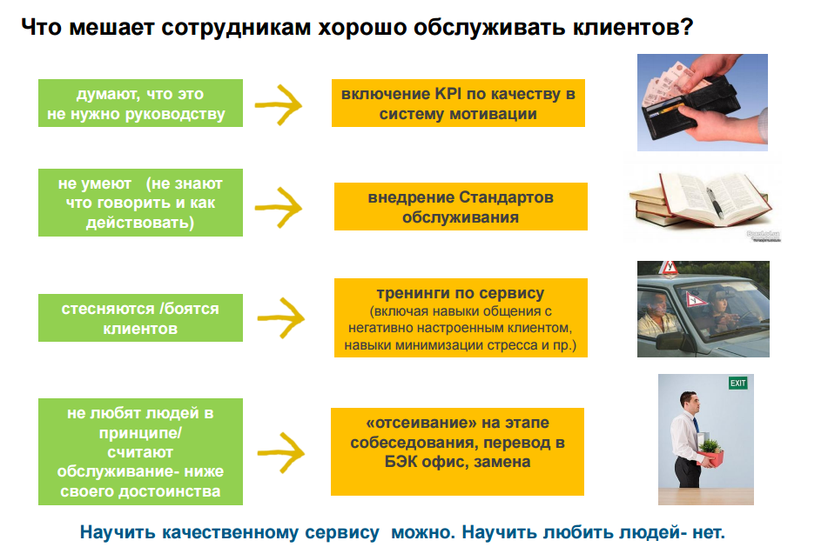

Slide 54
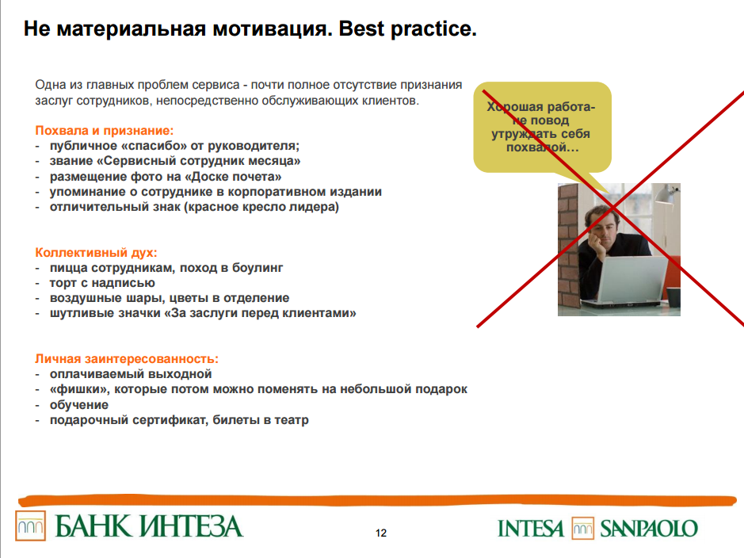

Slide 55
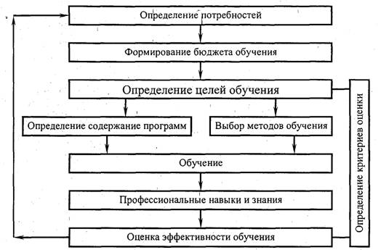
Обучение и развитие

Slide 56
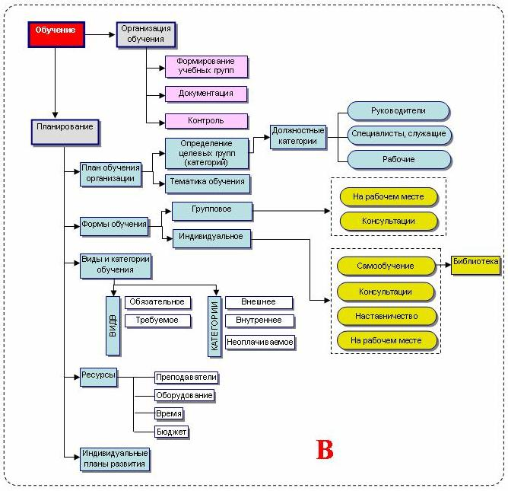

Slide 57
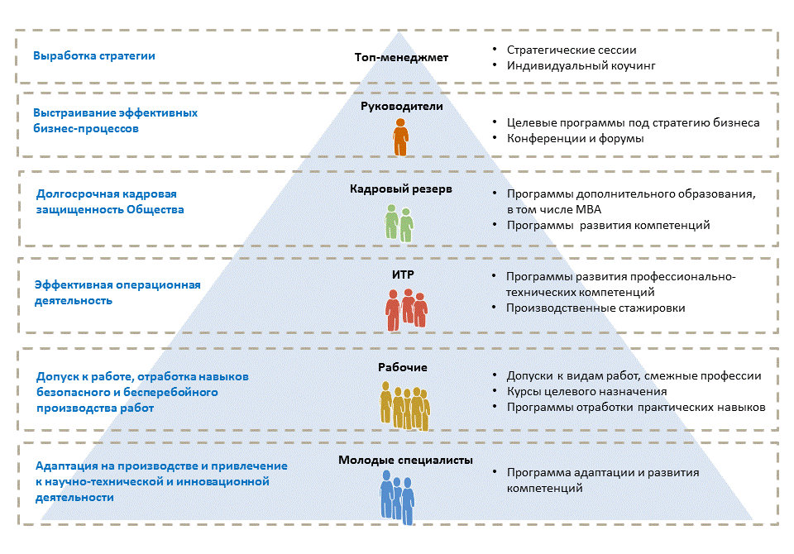
Направления развития персонала
Пример

Slide 58
Организационная культура
- ценности и поведенческие нормы, разделяемые ее сотрудниками.

Slide 59
Организационная культура включает:
набор представлений о способах деятельности, нормах поведения
набор привычек, писаных и неписаных правил, запретов, ценностей, ожиданий, представлений о будущем и настоящем и др., сознательно или бессознательно разделяемых большинством членов организации.

Slide 60
Организационная культура
ОТНОШЕНИЯ
ЦЕННОСТИ
ПОВЕДЕНЧЕСКИЕ НОРМЫ
ПОВЕДЕНИЕ
Шекшня С.В.

Slide 61
Организационная культура -
Складывается в течение многих лет
Эволюционирует естественным путем под воздействием изменений, происходящих во внешней среде;
Может быть сознательно изменена руководством или другой влиятельной группой сотрудников

Slide 62
Важно понимать!
Культура организации обладает малой динамикой
Руководитель, имея наибольшие власть и свободу, обладает максимальными возможностями воздействия на культуру (но он и подвержен максим. проф. аберрациям, т.е. анализируя орг. состояние, он чаще анализирует желаемое, а не действительное состояние дел)

Slide 63
Важно понимать!
Попытка резкого изменения организационной культуры приводит к потере у ее членов ощущения структуры, исчезновению традиционных центров власти.

Slide 64
Типология организационных культур (по К. Ханди)
Ролевая культура
Культура, ориентированная на власть и силу (культура «ордена»)
Культура, ориентированная на деятельность
Культура, ориентированная на людей или культура индивидуальности

Slide 65
Уровни культуры (по К.М.Ушакову)
Символы
Герои организации
Ритуалы, церемонии
Язык организации
Разделяемые убеждения
Профессиональные ценности
Общечеловеческие ценности

Slide 66
Факторы организационной культуры
Интернациональ-ность
Уровень цент-рализации и орг. структура
Способ связи
Уровень кадро-вой политики и лояльность ра-ботников
Стиль управления и способ контроля
ОК
Мотивация
Условия труда
Информированность
Эстетичность
Имидж
Инновации

Slide 67
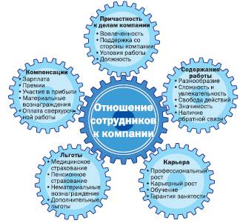

Slide 68
Организационная культура достаточно однозначно характеризует:
поведение ее членов
способ решения ими возникающих перед организацией проблем и конфликтных ситуаций
отношение к внешним воздействиям
скорость и способ реагирования на изменившиеся обстоятельства

Slide 69
Организационное поведение
Стратегия поведения - это те общие установки, которые определяют направленность и содержание действий человека в различных ситуациях.
«Работа не волк, в лес не убежит»
«Дело мастера боится»

Slide 70
Типы организационного поведения различаются по своей направленности (ориентации) и по величине усилий, которые работник готов вкладывать в общее дело:
«Инициативный» тип
«Исполнительский» тип
«Потребительский» тип
«Отсутствующий» тип

Slide 71
«Инициативный» тип
Активная творческая позиция
стремление к достижению максимальных результатов для себя и организации
цели и интересы человека совпадают с целями организации
берет на себя ответственность
считает себя частью организации, готов к жертвам ради организации

Slide 72
«Исполнительский» тип
Принцип «не высовываться», «инициатива наказуема»
аккуратное выполнение получаемых заданий, но не более
чувствителен к поощрениям
уходит от ответственности
подчиняется любым нормам и правилам, не пытаясь изменить

Slide 73
«Потребительский» тип
Четкое отделение себя от организации
ориентация на себя и свои интересы
организация - средство удовлетворения своих потребностей
делает то, что выгодно. Уход от работы, не приносящей личной пользы
никогда никаких жертв

Slide 74
«Отсутствующий» тип
Ориентация на уход из организации
ощущает себя вне организации даже при отсутствии нового места
ситуативное поведение разное: делают, что требуется, досиживают и др.
разорваны все внутренние связи с организацией - усилий не приложит даже при попытке заинтересовать

Slide 75
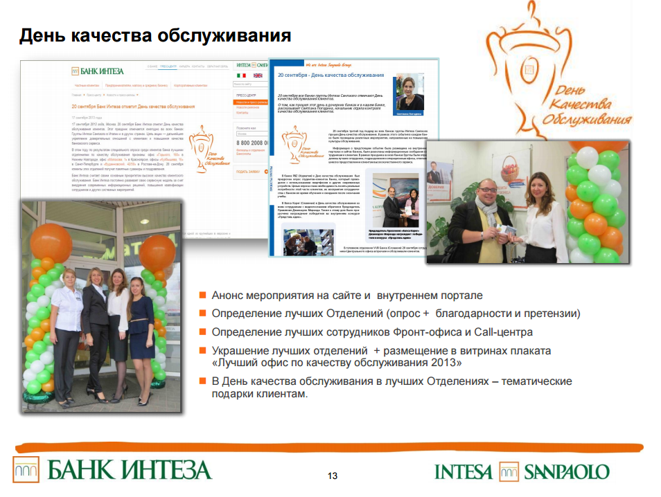

Slide 76
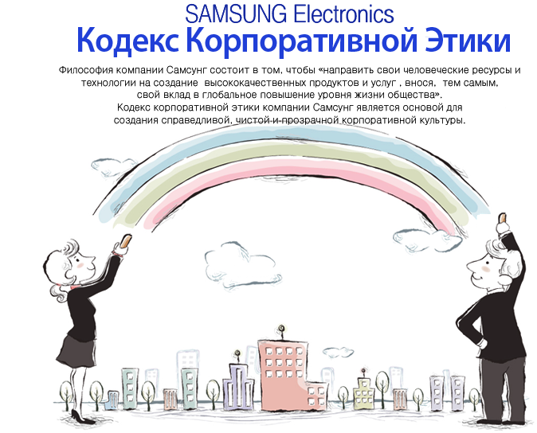

Slide 77

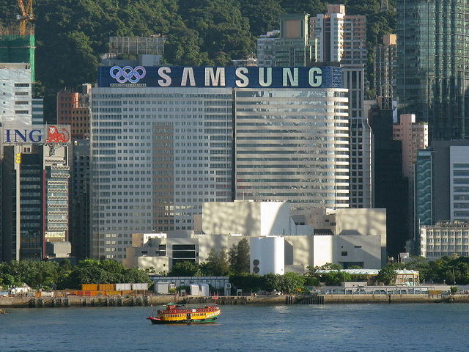
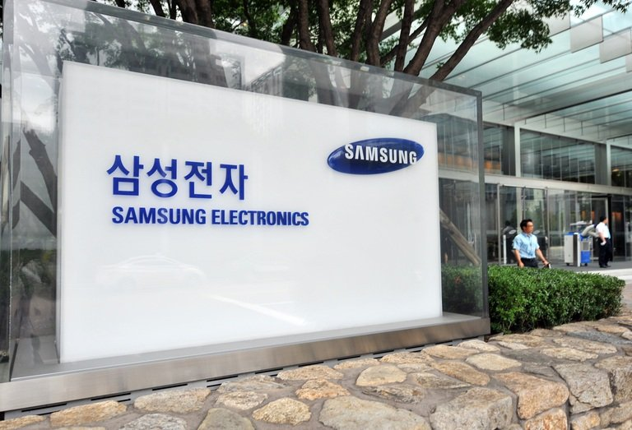
Миссия компании:
« Мы используем человеческие и технологические ресурсы компании для создания товаров и услуг превосходного качества, осуществляя тем самым свой вклад в улучшение глобального состояния общества»

Slide 78
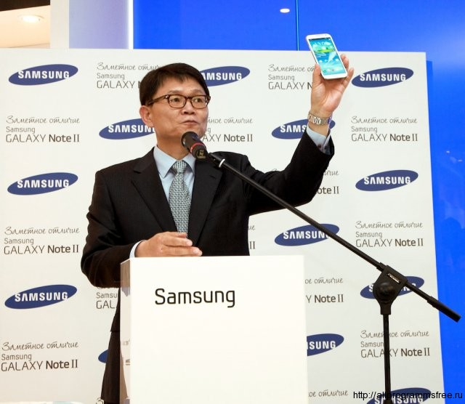
Совместное процветание
Samsung берет на себя роль корпорации с высокой социальной и экологической ответственностью. Создает возможность для процветания и реализации потенциала других людей.
Компания верит, что ключ к успеху в бизнесе — это устойчивые ценности. Именно поэтому в основе каждого принимаемого решения лежат строгие правила корпоративной этики, а также базовые ценности.

Slide 79
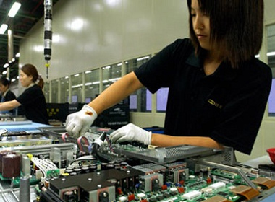
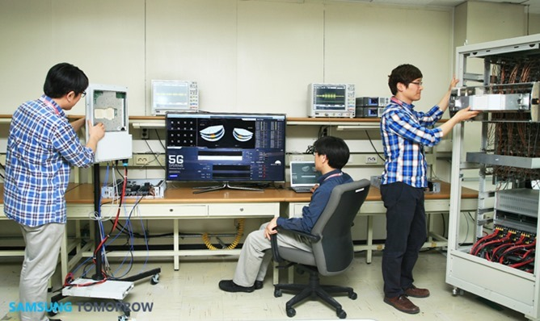
Ценности компании
Люди
Все просто: компания — это ее сотрудники. В Samsung стремятся дать людям максимум возможностей для полноценной профессиональной реализации.
Совершенство
Все, что делает компания, подчинено постоянному стремлению к совершенству и твердой решимости разрабатывать лучшие на рынке продукты и услуги.

Slide 80
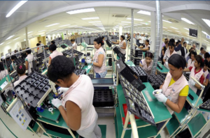

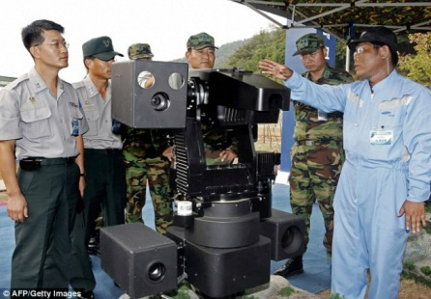
Кодекс корпоративной этики
Компания Samsung, стремясь стать мировым лидером на рынке, направляет свои человеческие и технологические ресурсы на создание лучших продуктов и предоставление лучших услуг на рынке, внося, тем самым, свой вклад в глобальное повышение уровня жизни общества.
Для этого компания разделяет и следует таким ценностям, как люди, превосходство, способность меняться, добросоветность/честность, совместное процветание.
Реализуя эти ценности компания следует Принципам Ведения Бизнеса Samsung. Это не только обещание соблюдать законы, следовать высокоэтической практике, но и конкретное выражение приверженности этим ценностям.
Принципы Ведения Бизнеса компании Samsung должны стать основными стандартами для всех работников Samsung, соблюдения которых ожидается от каждого работника в отдельности и коллектива работников в целом.

Slide 81
Кодекс корпоративной этики
1-1 Мы уважаем человеческое достоинство и признаем разнообразие человеческих индивидуальностей:
Мы уважаем основные права человека;
Мы при любых обстоятельствах против принуждения к труду, ущемления в заработной плате и детского труда;
Мы не ущемляем права заинтересованных лиц, включая покупателей и работников, будь то дискриминация по национальному, расовому, половому, религиозному или иному признаку.
1-2 Мы ведем честную конкуренцию в соответствии с законами страны и правилами деловой этики:
Мы соблюдаем законодательство стран и сообществ, на территории которых ведем бизнес, и уважаем стандарты и практики честной конкуренции;
Мы не извлекаем прибыль путем ведения неэтичных видов деятельности;
Мы против обмена подарками, организации званых приемов и других способов дачи взятки как побуждения к ведению нечестного бизнеса.

Slide 82
Кодекс корпоративной этики
1-3 Мы поддерживаем принцип прозрачной отчетности, ведем точный бухгалтерский учет:
Мы в точности записываем и ведем учет всех торговых операций с целью предоставления всем заинтересованным лицам объективной информации о своей деловой деятельности;
Мы соблюдаем правила ведения бухгалтерского учета соответствующих стран, а также международные стандарты бухгалтерского учета;
Мы раскрываем информацию о существенных вопросах, например, серьезные изменения в финансовой области, корпоративную информацию в соответствии с требованиями закона.
1-4 Мы не вмешиваемся в политические дела и сохраняем нейтралитет по всем политическим вопросам:
Мы уважаем политические права и мнение каждого человека. Однако политическими делами необходимо заниматься в свободное от работы время;
Мы не используем ресурсы компании в политических целях;
Мы не делаем незаконных пожертвований на политические компании.

Slide 83
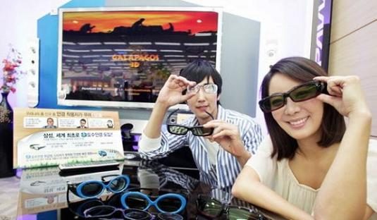
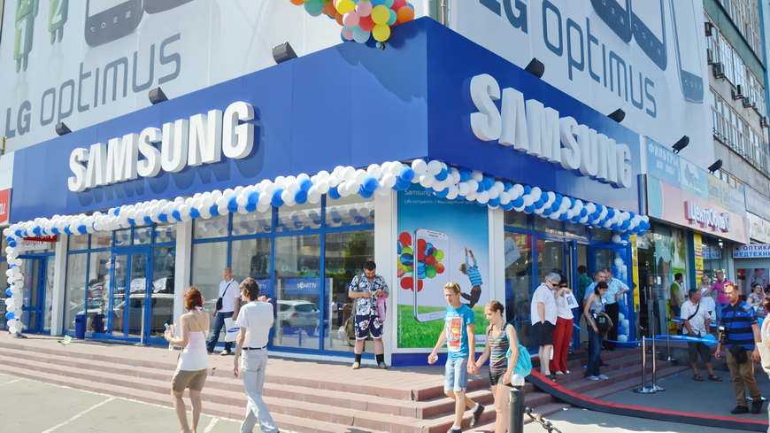
Кодекс корпоративной этики
2-1 Мы проводим четкую грань между общественными и личными делами во всех деловых отношениях:
В случае конфликта между интересами компании и отдельного человека, преимущественную силу имеют законные интересы компании;
Мы не используем ресурсы компании или занимаемую в ней должность в личных целях (включая растрату и незаконное присвоение имущества компании);
Мы не разрешаем операции с ценными бумагами, например, торговлю акциями компании, используя внутреннюю коммерческую информацию.

Slide 84
Кодекс корпоративной этики
2-2 Мы защищаем и уважаем интеллектуальную собственность компании и других лиц:
Мы не обнародуем информацию об интеллектуальной собственности для внутреннего пользования и конфиденциальную информацию без предварительного разрешения или согласия;
Мы уважаем интеллектуальную собственность других лиц, избегая действий, нарушающих их права, например: копирование, распространение, изменение или использование информации без разрешения.
2-3 Мы создаем здоровую атмосферу в компании:
Мы содействуем развитию положительных рабочих отношений, запрещая действия, наносящие вред человеку, например, сексуальное домогательство, насилие и неприемлемые валютные операции между сотрудниками;
Мы против фаворитизма и создания закрытых групп на основании внешних объединений, что причиняет ущерб гармонии внутри компании;
Мы устанавливаем взаимовыгодные трудовые отношения, основанные на обоюдном доверии и открытом общении.

Slide 85
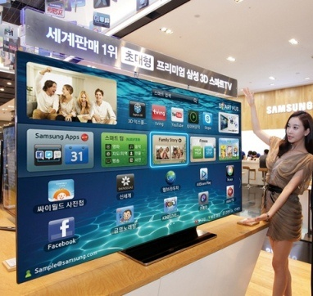
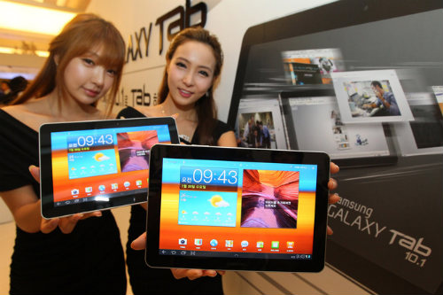
Кодекс корпоративной этики
3-1 Мы полагаем, что удовлетворенность наших клиентов является главным приоритетом нашей деятельности:
Мы предлагаем продукты и услуги, которые отвечают и требованиям заказчика, и его ожиданиям;
Мы относимся к нашим клиентам с искренностью и добротой, и рассматриваем их предложения и жалобы;
Мы уважаем и защищаем репутацию и конфиденциальную информацию наших клиентов.

Slide 86
Кодекс корпоративной этики
3-2 Мы ориентируемся на стоимость акций:
Мы стремимся обеспечить долгосрочные выгоды для акционеров за счет рациональных инвестиций и эффективного управления;
Мы стремимся получать стабильную прибыль и увеличивать рыночную стоимость Компании, проводя надежные бизнес-операции;
Мы уважаем права, мнения и разумные запросы акционеров.
3-3 Мы прилагаем все усилия для улучшения качества жизни сотрудников:
Мы предоставляем равные возможности всем сотрудникам и относимся к ним справедливо на основе их способностей и показателей работы;
Мы призываем всех сотрудников непрерывно заниматься саморазвитием, в связи с чем мы активно поддерживаем улучшение их возможностей для улучшения эффективности бизнеса;
Мы стремимся создать такую рабочую среду, которая будет способствовать личной инициативе и творчеству.

Slide 87
Кодекс корпоративной этики
4-1 Мы используем экологически чистые способы управления:
Мы соблюдаем мировые стандарты, соответствующие законы и правила внутреннего распорядка, связанные с сохранением окружающей среды;
Мы прилагаем все усилия для защиты окружающей среды во всех бизнес-операциях, включая разработки, производство и продажи;
Мы стремимся к осуществлению деятельности, которая бы эффективно использовала такие ресурсы, как утилизация.
4-2 Мы ценим здоровье и безопасность человека:
Мы соблюдаем мировые стандарты, соответствующие законы и правила внутреннего распорядка, связанные с безопасностью;
Мы стремимся предотвратить несчастные случаи, соблюдая правила техники безопасности и содействуя установлению приятной обстановке в рабочее время;
Мы принимаем все меры предосторожности, чтобы не поставлять продукты и услуги, которые могли бы нанести вред здоровью человека и его безопасности.

Slide 88
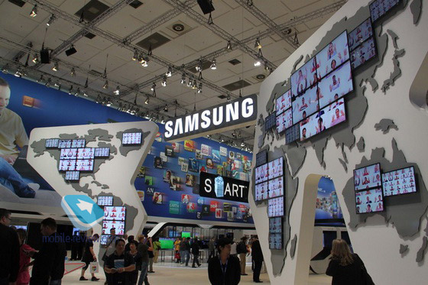
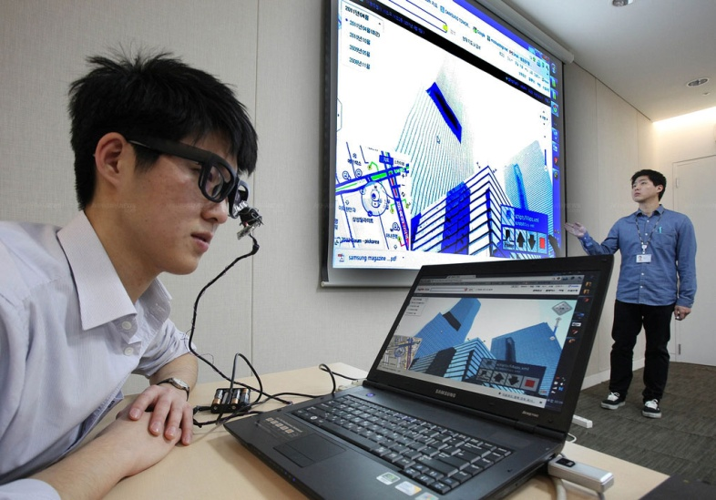
Кодекс корпоративной этики
5-1 Мы активно выполняем свои обязанности как компания с высокой гражданской ответственностью:
Мы стремимся повышать общественное доверие к нашей компании, исполняя наши функции и обязанности как члена местного сообщества;
Мы стремимся предоставлять стабильную деятельность и выполнять свои обязанности, чтобы добросовестно платить налоги.

Slide 89
Кодекс корпоративной этики
5-2 Мы уважаем региональные традиции, культуру и общество и стремимся к процветанию вместе с местными сообществами:
Мы уважаем законы, культуру и ценности страны, в которой мы осуществляем бизнес, и мы вносим вклад в качество жизни местных жителей;
Мы нацелены на улучшение общества через поддержку таких общественных мероприятий, как образование, искусство, культура и спорт;
Мы активно предоставляем такие общественные услуги, как волонтерская деятельность и помощь при стихийных бедствиях.
5-3 Мы строим взаимовыгодные отношения с партнёрами по бизнесу:
Мы формируем взаимные отношения на основе взаимного доверия с нашими поставщиками и рассматриваем их как стратегических партнеров;
Мы укрепляем конкурентоспособность наших поставщиков, поддерживая их в соответствии с законом, чтобы достичь совместного процветания.

Slide 90
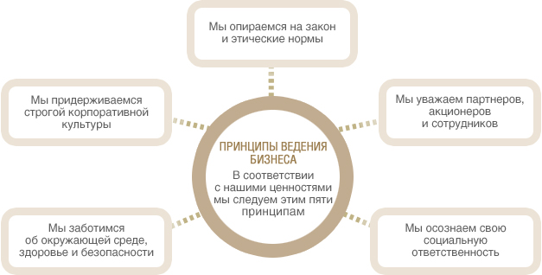
Принципы ведения бизнеса в Samsung

Slide 91
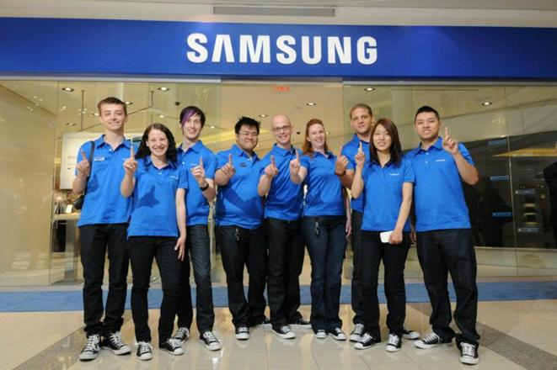
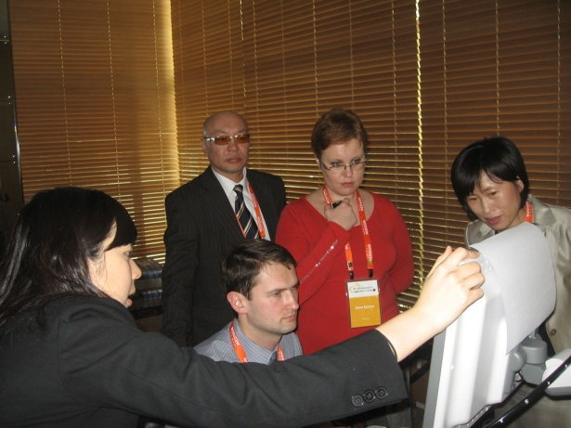
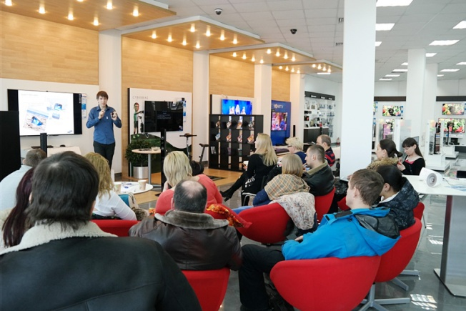
Корпоративная культура
Еще одним важным компонентом корпоративной культуры Samsung Group является лояльность с упором на честность и исполнительность. Тут всегда делался акцент на честности и корпоративной этике, исключалось взяточничество и стремление к личной наживе и активно реализовывались программы обучения этическим принципам как новичков, так и старых работников.
Кроме того, Samsung Group разработала и внедрила специальную систему предотвращения любых неэтичных действий и поступков персонала.
В рамках этой программы за людьми постоянно наблюдают проверяющие, и провинившихся ждет суровое наказание. Сотрудники Samsung Group по праву гордятся чистотой корпоративной культуры своей фирмы. Тут даже проводятся такие необычные тренинги: разрабатываются разные сценарии случаев взяточничества, и работникам предлагается обсудить их и принять решение по выходу из такой ситуации.

Slide 92
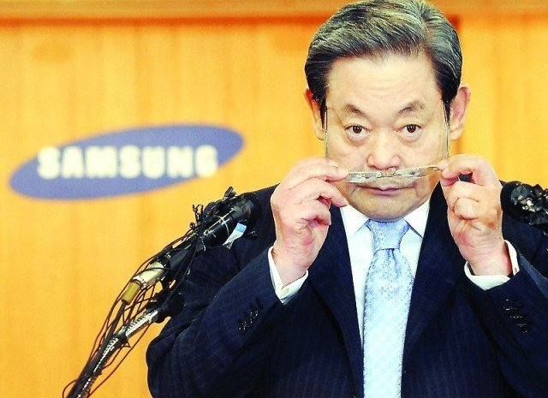
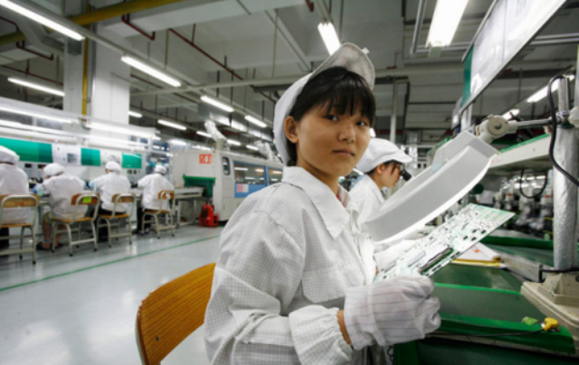

Корпоративная культура
Однако понятие неэтичного поведения в этой компании ограничено только внутренним взяточничеством или использованием с целью личной наживы инсайдерской информации. К социальной же ответственности либо к соблюдению государственных законов отношение здесь совсем иное.
Приверженность работников Samsung своей фирме стала притчей во языцех: «Они, словно пчелы, нередко жертвуют своими личными интересами ради процветания своего улья».
В компании такого рода лояльность и самопожертвование негласно поощряются, даже если это предполагает неэтичные и противозаконные действия. Кроме того, работники Samsung Electronics отличаются чрезвычайной дисциплинированностью и всегда стараются выполнить поставленные перед ними задачи, какими бы трудными они ни были.

Slide 93


Корпоративная культура
И в то же время сотрудники этой организации неизменно испытывают огромное напряжение, а в самой компании имеются немалые внутренние проблемы.
Команды внутренней ревизии Samsung Group и Samsung Electronics наделены властью немедленно увольнять любого нарушителя кодекса корпорации. Менеджеры Samsung Electronics страшно боятся любых финансовых, бухгалтерских и аудиторских проверок, а также проверок кадрового отдела и
Секретариата головного офиса Samsung Group. И следует признать, честность и лояльность царят в этой организации в значительной мере именно благодаря этому страху.

Slide 94




Корпоративная культура
Samsung сохраняет и поддерживает свою организационную структуру и корпоративную культуру, стараясь нанимать дисциплинированных и готовых к трудностям работников, способных адаптироваться к условиям работы в компании. Тренинговая программа для новичков продолжается 27 дней. Она, прежде всего, нацелена на то, чтобы выявить умонастроение человека, его душевное состояние в процессе выполнения им должностных обязанностей. И только после такой проверки, по окончании испытательного срока, работника направляют в то подразделение, в котором он будет работать.
Если же выясняется, что кандидат по своим личностным характеристикам не сможет приспособиться к организационной культуре Samsung, его просят уйти. Сотрудников, идущих на повышение, подвергают похожей процедуре. И даже тренинги для менеджеров нацелены здесь прежде всего на оценку способности человека быть лояльным к своей компании и его исполнительности, а не каких-то других профессиональных качеств.

